Slide 1
Diskontinuierlich-Galerkin-Verfahren für die Liouville-von-Neumann-Gleichung
03.02.2020
Matthias Jaeger & Asena Oelschläger

Slide 2
03.02.2020
DG-Verfahren für die LNG
Inhalt
Einleitung
Modell
Motivation
DG-Verfahren
Punkt a
Punkt b
Ergebnisse
Fazit

Slide 3
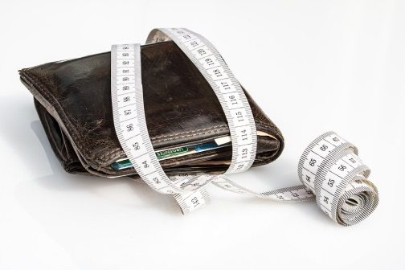

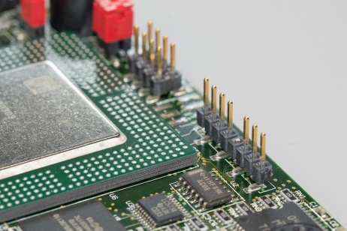
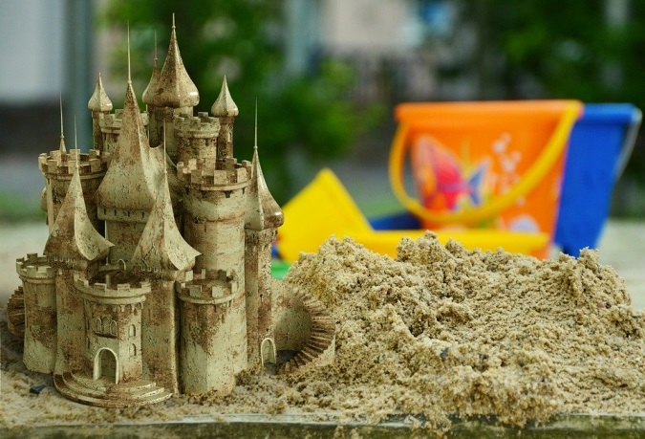

NEGF QTBM Wigner-Formalismus LVN Monte-Carlo Krylov
RTD

Slide 4
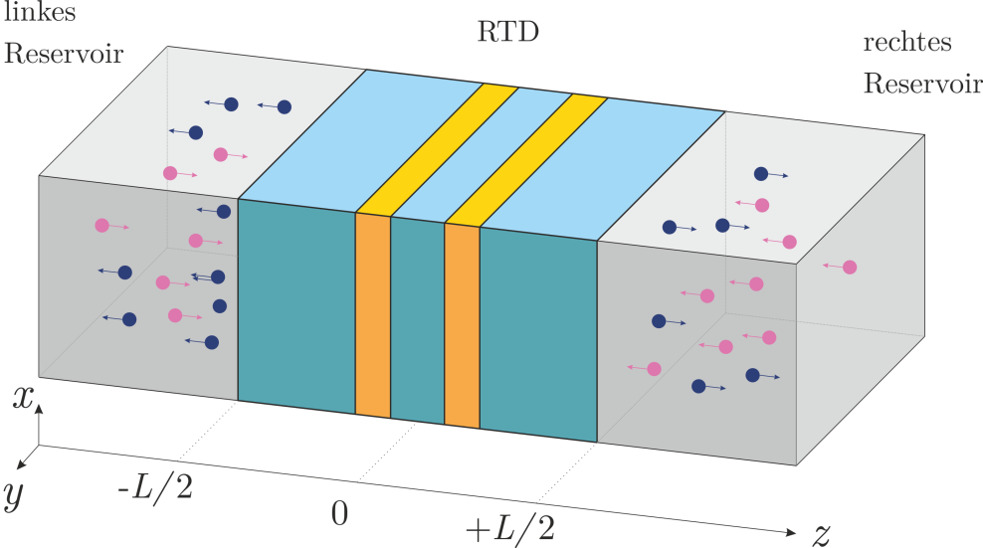
Annahmen
Teilchenerhaltung innerhalb der Struktur
Kohärenter Grenzfall
Reservoire wie schwarze Strahler
Schichten unendlich ausgedehnt
Kristallgitter durch effektive Masse beschrieben
Mean-Field-Näherung
Notes:
Annahmen: 1. Teilchenerhaltung innerhalb der Struktur 2. Ausschließlich elastische Streuprozesse (kohörenter Grenzfall) 3. Reservoire verhalten sich wie schwarze Strahler, Elektronen werden hier erzeugt / absorbiert
4. Halbleiterschichten sind unendlich ausgedehnt 5. zugrundeliegendes Kristallgitter wird durch konstante effektive Masse beschrieben
6. Mean-Field-Näherung

Slide 5


Reduzierte Dichtematrix $ρ_{\left(1\right)}\left(x,y,t\right)$
Liouville-von-Neumann-Gleichung
Offenes System $⇒ ℒ$ nicht hermitesch $⇒ ∃$ mind. ein komplexer EW
Zeitreversible RB $⇒$ symmetrische Ewe
Lösung : zeitirreversible Inflow-Randbedingungen
$$∂_{t} ρ\left(x,y,t\right)=\frac{1}{i}\underset{ℒ(x,y,t)}{\underbrace{{(−∂}_{x} ∂_{y}+B(x,y,t)\text{)}}}ρ\left(x,y,t\right)$$
[Fren87]

Slide 6
Motivation für DG
Flexible Diskretisierung (hp-Adaptivität)
komplexe Geometrien möglich
vorteilhaft vor Allem im Mehrdimensionalen
Lokale Erhaltungseigenschaft kann durch numerischen Fluss sichgergestellt werden
Flexibilität durch Wahl des numerischen Flusses
Zeitschritt-Verfahren gratis dabei
Bislang keine Veröffentlichungen

Slide 8
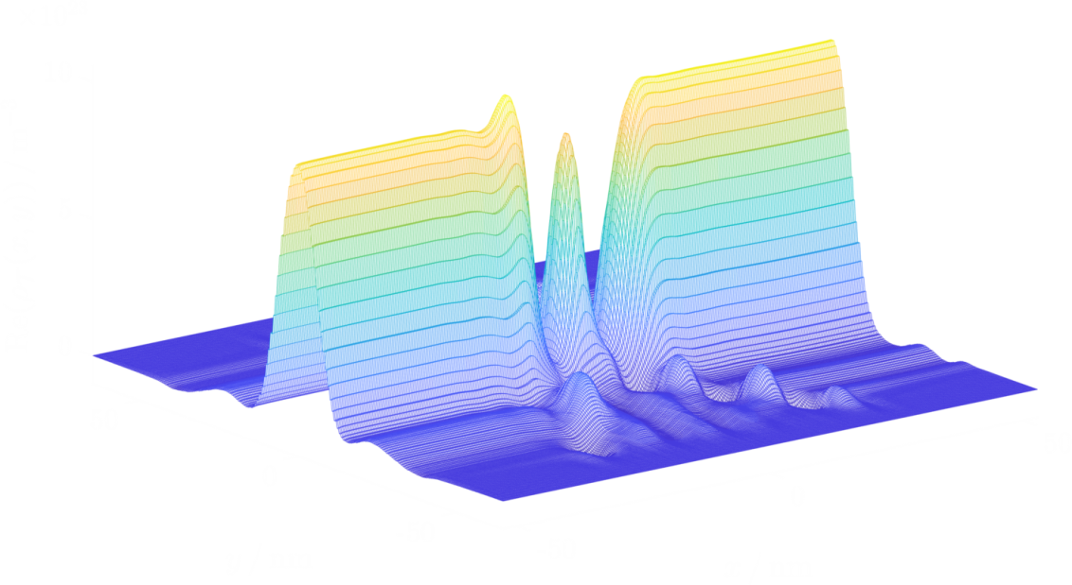
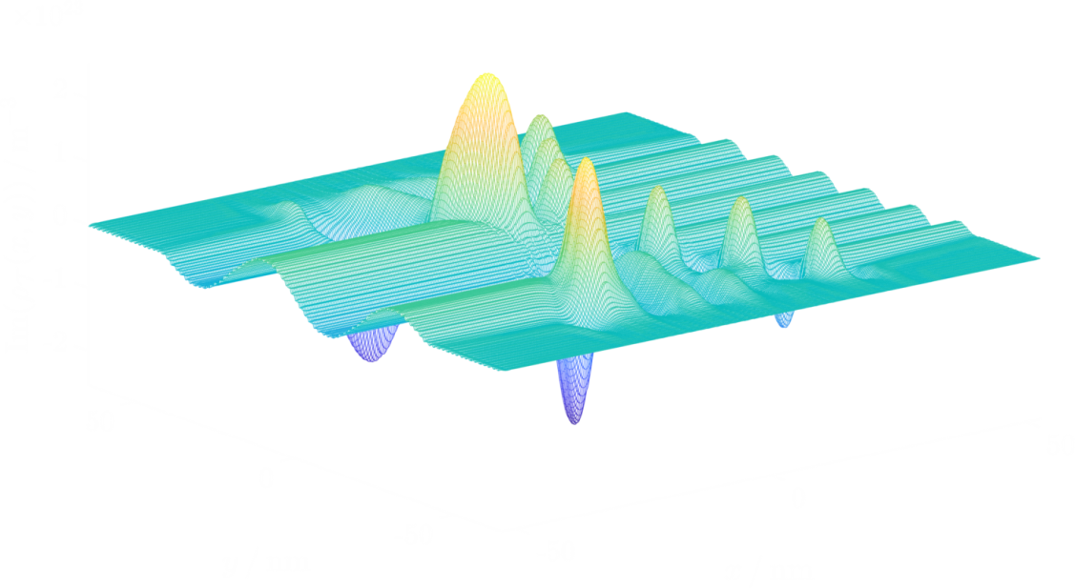
Notes:
0,1 V

Slide 9
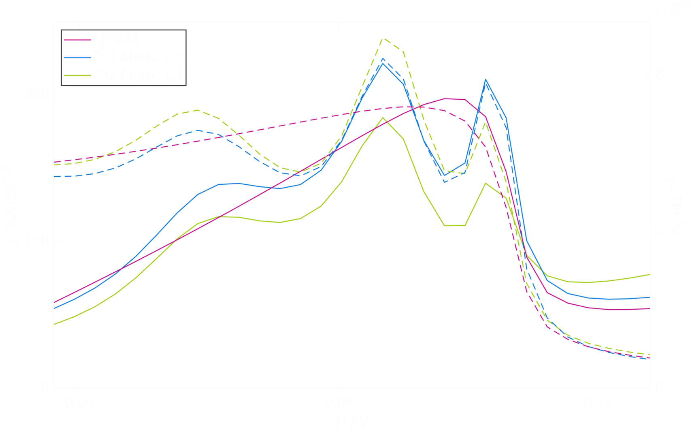

Slide 11
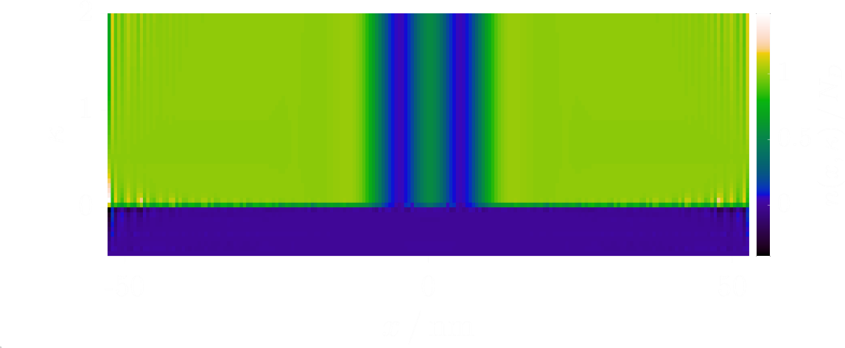
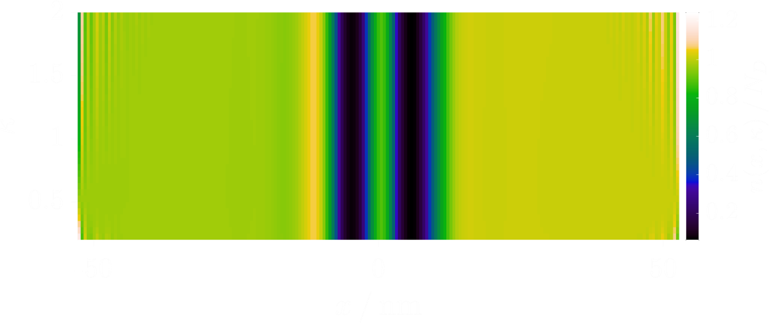

Notes:
Oben 0V
2x Unten 0.1V

Slide 12
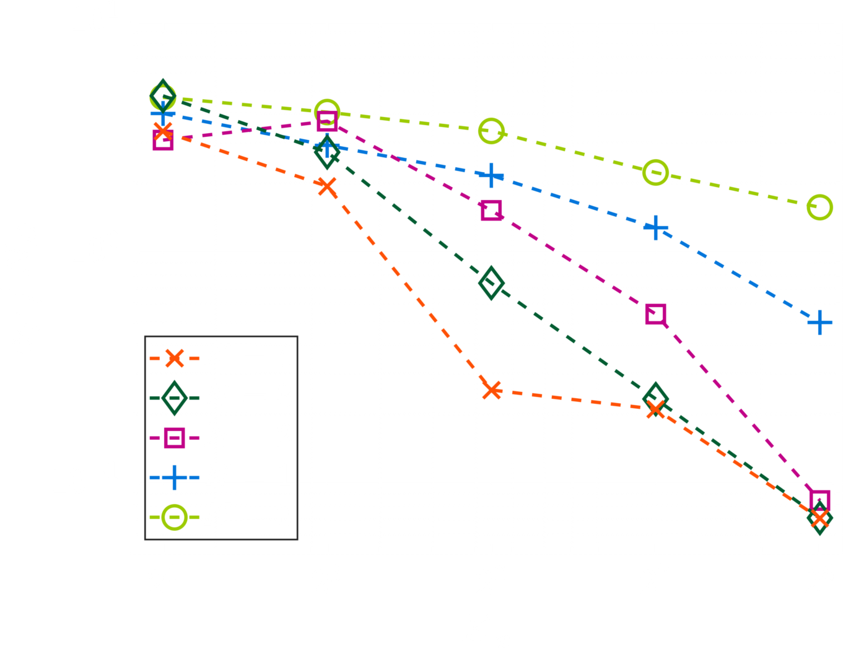
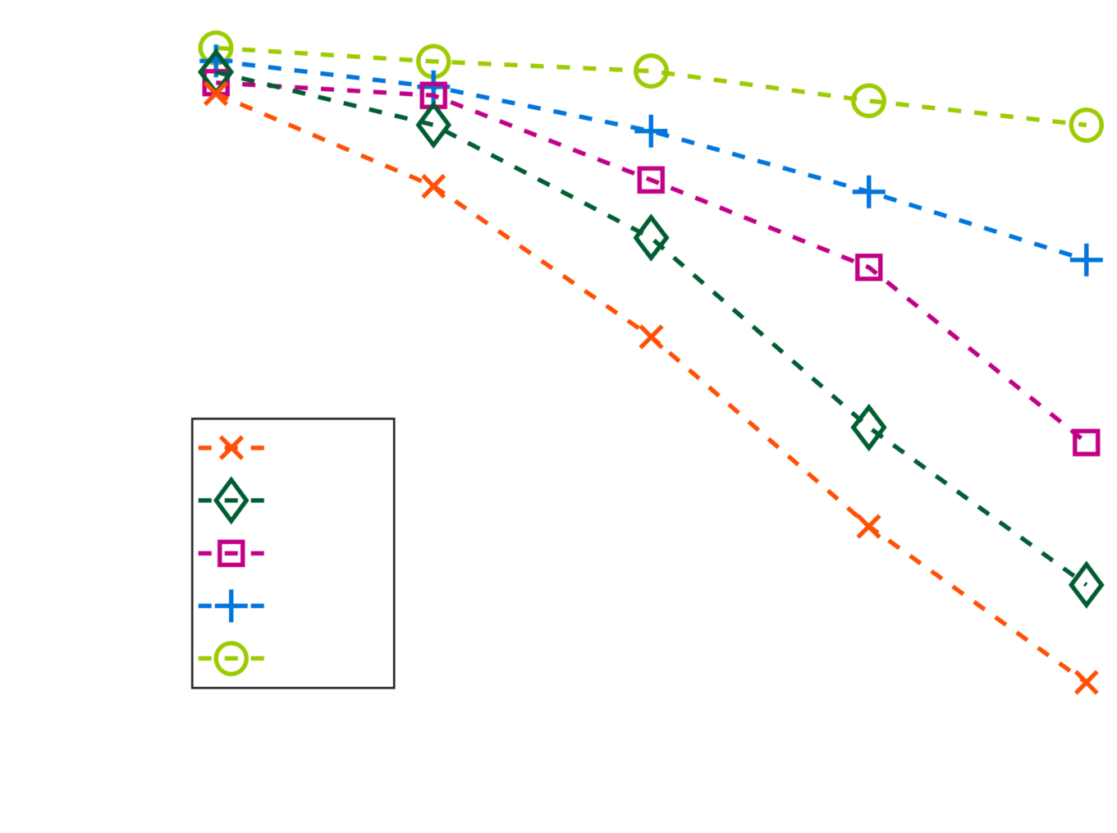

Slide 14
Quellen
[1] William R Frensley. Wigner-function model of a resonant-tunneling semiconductor device. In: Physical Review B
36.3 (1987), S. 1570.
[2] Kreuzer, C. Vorlesungsskript Finite Elemente Methoden. TU Dortmund, 2019.
[3] Verfürth, R. Vorlesungsskript Numerik II, Finite Elemente. Ruhr-Universität Bochum, 2016.
[4] Hesthaven, J. S., & Warburton, T. Nodal discontinuous Galerkin methods: algorithms, analysis, and applications. Springer Science & Business Media, 2007.

